Slide 1
第05章 基本文本处理
第501讲 文本排序

Slide 2
1 sort命令
sort命令
是在Linux里非常有用，它将文件进行排序，并将排序结果标准输出。sort命令既可以从特定的文件，也可以从stdin中获取输入。
格式：sort [OPTION]... [FILE]...
选项 | 描述
-b | 忽略每行前面开始出的空格字符；
-c | 检查文件是否已经按照顺序排序；
-d | 排序时，处理英文字母、数字及空格字符外，忽略其他的字符；
-f | 排序时，将小写字母视为大写字母；
-u | 去除重复行

Slide 3
1 sort命令
sort命令选项
选项 | 描述
-i | 排序时，除了040至176之间的ASCII字符外，忽略其他的字符；
-m | 将几个排序号的文件进行合并；
-M | 将前面3个字母依照月份的缩写进行排序；
-n | 依照数值的大小排序；
-o<文件> | 将排序后的结果输出到文件；
-r | 以相反的顺序来排序；
-t<分隔符> | 指定排序时所用的栏位分隔字符；
+<m>-<n> | 以指定的栏位来排序，范围由起始栏位到结束栏位的前一栏位。

Slide 4

2 sort命令的行排序
系统语言的字符集
sort命令在没有提供命令的情况下，根据当前字符集的顺序排序文本；
查看linux字符集
查看当前默认设置: echo $LANG
locale -a 查看本地的字符集
locale -m 查看所有支持的字符集

Slide 5
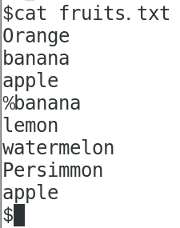
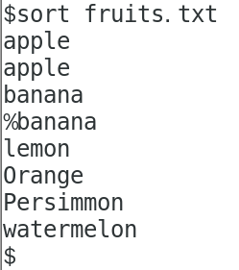
2 sort命令的行排序
例5.0 根据当前字符集zh_CN.UTF-8排序

Slide 6
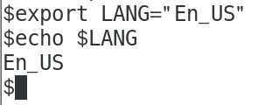
2 sort命令的行排序
设置当前默认字符集
字符集的设置:
1.临时 export LANG= "zh_CN.UTF-8"
2.修改/etc/sysconfig/i18n文件，LANG="zh_CN.UTF-8"

Slide 7
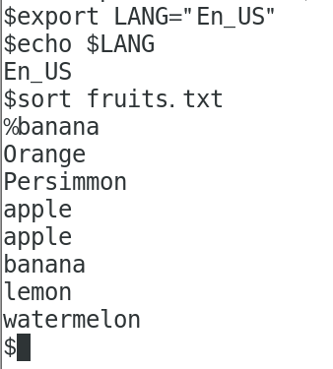
2 sort命令的行排序
例 5.1 根据当前字符集设为En_US后排序
按照ASCII码顺序排序

Slide 8
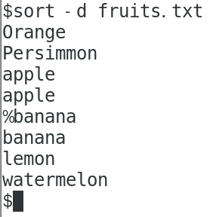
2 sort命令的行排序
例 5.2 字典序
-d, --dictionary-order
-d 按英文字母、数字及空格排序，忽略其他字符；

Slide 9
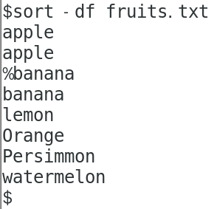
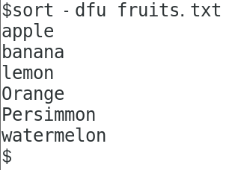
2 sort命令的行排序
例5.3 忽略大小写差异
-f, --ignore-case
--u, --unique
去除重复行

Slide 10
3 sort命令的字段排序
sort对多重字段进行排序需要设置选项
-t ：字段分隔符，默认是用tab键；
-k, --key=KEYDEF #sort via a key
KEYDEF
KEYDEF is F[.C][OPTS][,F[.C][OPTS]] for start and stop position;
where F is a field number and C a character position in the field;
OPTS is one or more single-letter ordering options [bdfinr].

Slide 11
3 sort命令的字段排序
例5.4 /etc/group 的字段进行排序
/etc/group字段含义
组名:口令:组标识号:组内用户列表
如
$cat /etc/group
root:x:0:
bin:x:1:
20040022:x:1000:20040022
oyyj:x:1001:
oycs:x:1002:

Slide 12
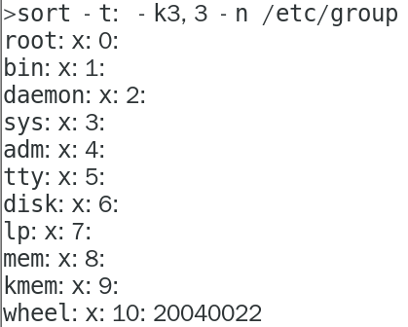
3 sort命令的字段排序
例5.4 按gid排序 /etc/group
sort -t: -k3,3 -n /etc/group
按第3列排序写成 -k3,3,而不能是-k3
-k3 并不是按第3列排序，而是第3列开始，一个到行尾所有内容拿出来排序。
Notes:
-k的参数是一对，开始和结束，如果未指定结束，则默认是行尾，不是字段结束。

Slide 13
3 sort命令的字段排序
例5.5 请按第1个字段对下列基因数据排序
$cat genedata
chr13 3008566 3008677
chr9 3024384 3024515
chr19 3157071 3157172
chr5 3236386 3236476
chr13 3041044 3041191
chr12 3045343 3045532
chr6 3087308 3087625
chr5 3109870 3110091
chr9 3115454 3115531
$

Slide 14
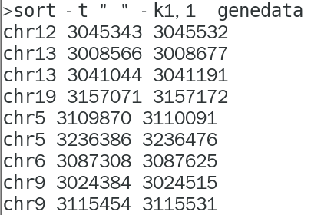
3 sort命令的字段排序
例5.5 sort -t " " -k1,1 genedata
好像不理想
为什么？

Slide 15
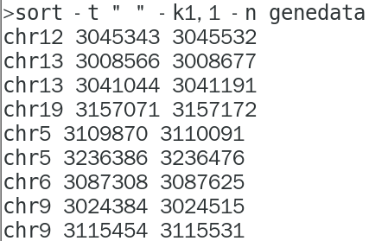
3 sort命令的字段排序
$sort -t " " -k1,1 -n genedata
第1个字段当数字来排序
行不行？

Slide 16
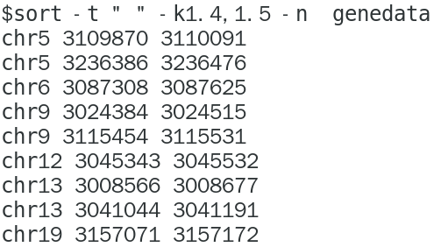
3 sort命令的字段排序
$sort -t " " -k1.4,1.5 -n genedata

Slide 17
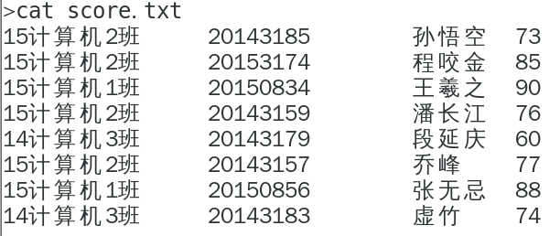
4 sort命令的多字段排序
sort命令的多字段
问题1：
按班级和学号
两字段排序
问题2：
按班级和成绩
两字段排序

Slide 18
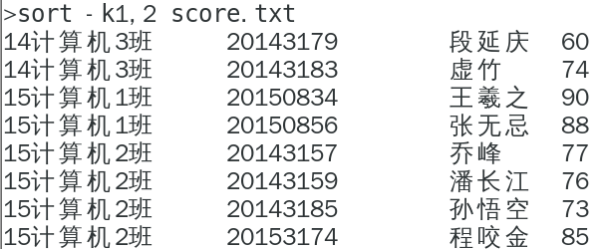
4 sort命令的多字段排序
sort命令的多字段
sort -k1,2 score.txt
按班级和学号
两字段排序

Slide 19
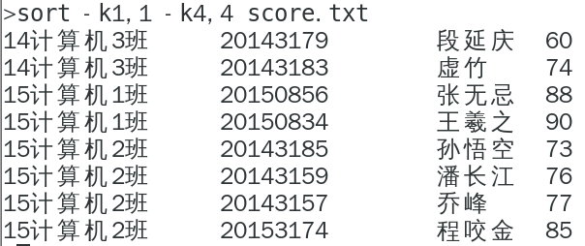
4 sort命令的多字段排序
sort命令的多字段
>sort -k1,1 -k4,4 score.txt
按班级和成绩
两字段排序

Slide 20
5 sort命令的排序不稳定性
排序算法稳定性
A sorting algorithm is said to be stable if two objects with equal keys appear in the same order in sorted output as they appear in the input array to be sorted.
排序算法的稳定性是指两条关键字段值相同的记录，排序前后的顺序保持不变；
但不幸的是sort命令不具有稳定性

Slide 21
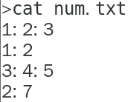
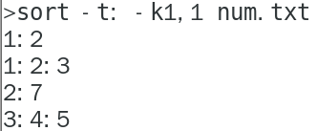
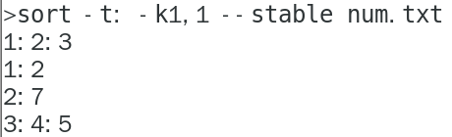
5 sort命令的排序不稳定性
sort命令的排序不稳定性
幸运的是添加
-s, --stable选项
就稳定啦

